Slide 1
Analisa Graph

Slide 2
Social Network Analysis merupakan bidang kajian yang mengekplorasitentang hubungan manusia dengan menggunakan teori graf. Implementasi Social Network Analysis dapat menjelaskan relasi atau hubungan antar aktor melalui visualisasi berbentuk graf. Relasi dalam analisis jaringan sosial dapat diproses dalam bentuk perhitungan yang disebut centrality dalam sebuah jaringan sosial sesuai dengan posisi masing-masing aktor di dalam struktur jaringan tersebut

Slide 3
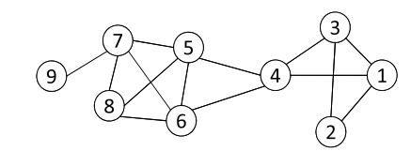
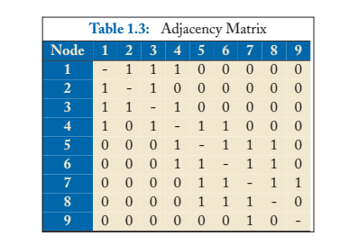
Social network
terdapat node yang mewakili
orang atau individu atau aktor.
Relasi antar objek dapat dinyatakan dengan link
atau edges yang terjadi antara aktor tersebut
Social network terdiri dari banyak aktor
yang mempunyai relasi satu sama lain hingga
membentuk peta jaringan sosial yang dinyatakan dengan
graph

Slide 4
Tidak semua node dalam jaringan adalah penting (aktor)
Mencari node yang paling penting dalam suatu jaringan
Centrality adalah penentuan aktor menggunakan ukuran pada Social Network Centrality dalam teori graf dan social network .Dibagi menjadi empat jenis,
degree centrality,
betweeness centrality,
closeness centrality
eigenvector centrality

Slide 5


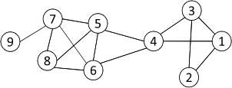
Degree Centrality
Degree centrality adalah jumlah edge yang terkoneksi pada suatu node yang mewakili interaksi.
Pentingnya node ditentukan oleh jumlah node yang berdekatan dengan node tersebut
Lebih besar derajatnya (degree), maka lebih penting node itu dalam suatu jaringan
Hanya sebagian kecil node yang memiliki derajat tinggi dalam jaringan
Degree Centrality
Normalisasi Degree Centrality:
Untuk node 1, degree centrality adalah 3;
Normalisasi degree centrality adalah
3/(9-1)=3/8.
Notes:
“A small number of nodes have high degrees” thanks to the power law

Slide 6

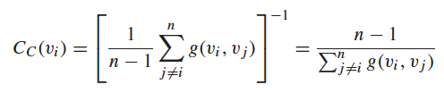
Closeness Centrality
Closenes centrality adalah nilai kedekatan antara satu node dengan node lain dalam jaringan dengan menghitung rata-rata dari jarak relasi node-node tersebut. Skor closeness centrality mewakili kecepatan dalam penyebaran informasi.
Average Distance:
Closeness Centrality

Slide 7
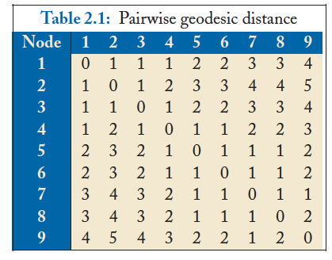
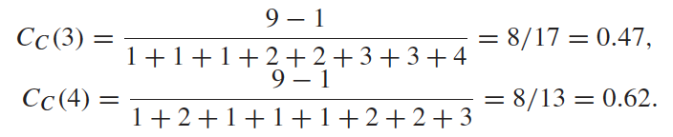
Contoh Closeness Centrality
Node 4 lebih central dari node 3

Slide 8
Betweenness Centrality
Skor betweeness Centrality mewakili seberapa besar informasi yang tersebar dari suatu aktor. Semakin besar skor, artinya aktor tersebut semakin berperan dalam penyebaran informasi
Semakin banyak lintasan yang harus melewati persimpangan itu (misal tidak ada jalan alternatif), maka semakin penting arti persimpangan tersebut. Hal ini menandakan seberapa besar suatu node diperlukan sebagai penghubung dalam penyebaran informasi di dalam jaringan
Ukuran ini juga dapat digunakan untuk mengidentifikasi boundary spanners, yaitu orang atau node yang berperan sebagai penghubung (jembatan) antara dua komunitas

Slide 9


Betweenness Centrality
Menghitung jumlah lintasan terpendek yang melewati suatu node
Node dengan betweenness tinggi adalah penting dalam komunikasi dan penyebaran informasi
Betweenness Centrality
Jumlah lintasan terpendek antara s dan t
Jumlah lintasan terpendek antara s dan t yang melewati v_{i}

Slide 10
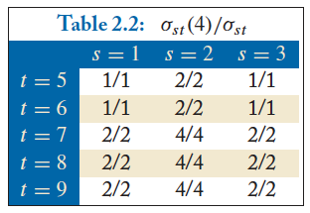

Betweenness Centrality
betweenness centrality untuk node 5?
Jumlah path terpendek antara s dan t
Jumlah path terpendek antara s dan t yang melewati v_{i}

Slide 11
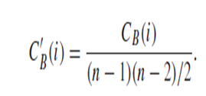
Normalisasi Betweenness Centrality

